Slide 1
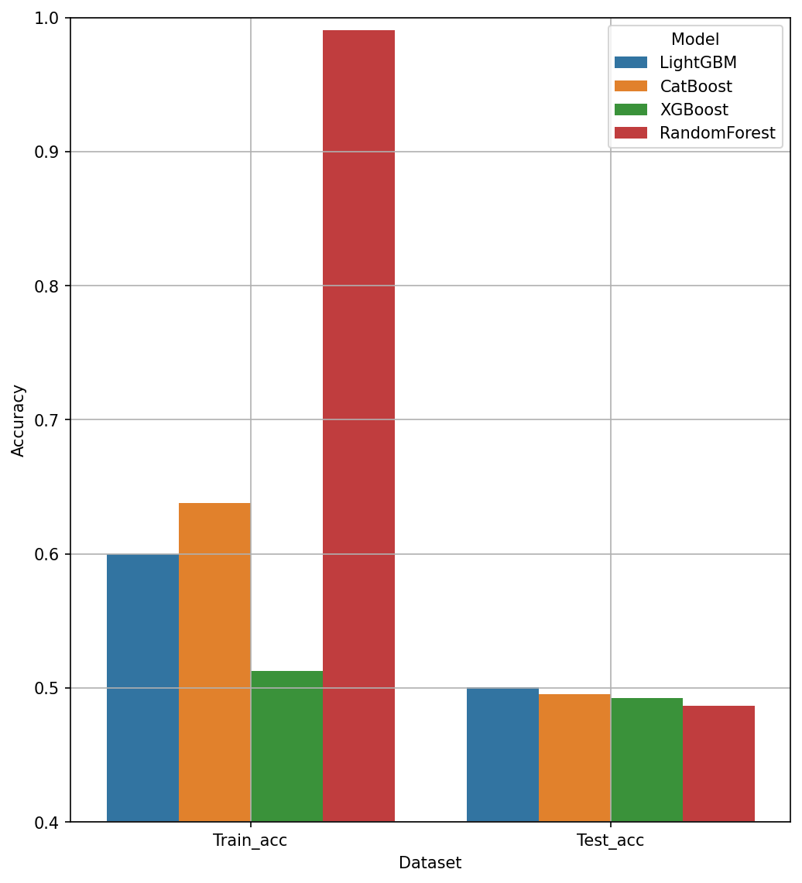
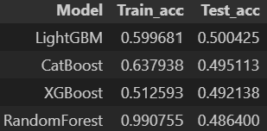
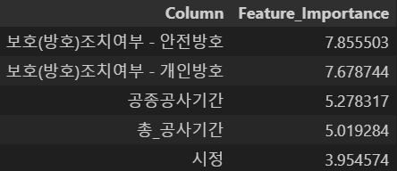
Modeling
3-1
Machine Learning
단일 모델 성능 측정
RandomForest, XGBoost, LightGBM, CatBoost 총 4종의 모델을 대상으로 학습 및 성능 평가 진행
각 모델은 GridsearchCV를 사용한 하이퍼파라미터 튜닝을 진행, cv = 10으로 각 모델 성능 교차검증을 진행함
모델의 하이퍼파라미터 튜닝 : GridsearchCV를 활용한 하이퍼파라미터별 성능 탐색
Cross validation으로 10분할 k-fold를 수행하여 과적합 방지
성능 평가 지표는 정확도(Accuracy)를 사용
Validation set의 Acuuracy를 평가 기준으로 선택하되 Train set의 Accuracy를 과적합 판별에 참고함
개별 모델 훈련 결과 LightGBM에서 가장 우수한 성능을 확인함, RandomForest 모델의 경우 훈련 데이터에 대한 과대적합이 발생

Slide 2
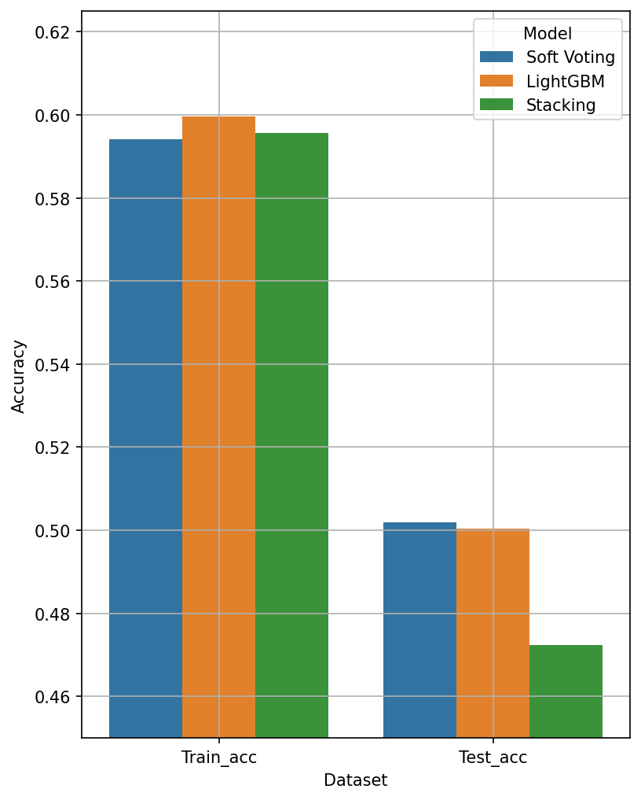
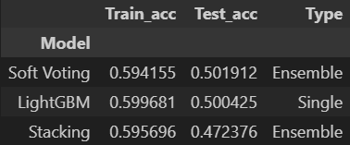
Modeling
3-1
Machine Learning
앙상블 모델 성능 측정
목적 : 단일 모델로서 일정 이상의 성능을 나타내는 모델들을 앙상블하여 추가적인 성능 향상이 가능한지의 여부를 확인
각 모델의 성능을 확인한 결과 XGBoost, LightGBM, CatBoost 3종의 모델을 사용하기로 결정
다수의 다른 종류의 모델을 앙상블하는 방법으로 Voting과 Stacking을 선정
Stacking의 Final estimator는 XGBoost를 사용
앙상블 결과 (Soft) Voting에서 모델 성능이 LightGBM 단일 모델 성능보다 우수한 결과를 보임
XGBoost
LightGBM
CatBoost
XGBoost
LightGBM
CatBoost
Train Set1
Train Set2
Train Set3
XGBoost
Voting
Stacking

Slide 3
결론
4-1
연구 결과
연구결과
인적사고의 발생율을 정확도 0.5 내외로 예측 가능한 모델 완성
XGBoost, LightGBM, CatBoost 3종의 모델을 Soft Voting 앙상블을 수행한 모델의 성능이 가장 우수했음
공사환경에 따라 어떠한 작업에서 어떠한 사고가 고위험도에 속하는지 확인할 수 있음
연구의 시사점
특정한 조건(공사 현장)하에서 발생가능성이 높은 산재 유형을 추정하여 산업재해 예방에 기여할 수 있음
산업재해를 발생시키는 요인은 많은 요소에 의하여 복합적으로 작용하며, 그에 따라 발생할 수 있는 산업재해도 한 가지에 국한되지 않음
산재 발생 유형과 관련 없이 공통적으로 개인 방호 조치에 대한 중요도는 높아 이에 대한 대비가 중요함을 시사함

